Slide 1
«Система работы по подготовке ребенка
к обучению в школе через развитие
графомоторных навыков у детей
старшего дошкольного возраста»
Учитель - логопед МБОУ «Марфинская СОШ». Никитина О.А.

Slide 2
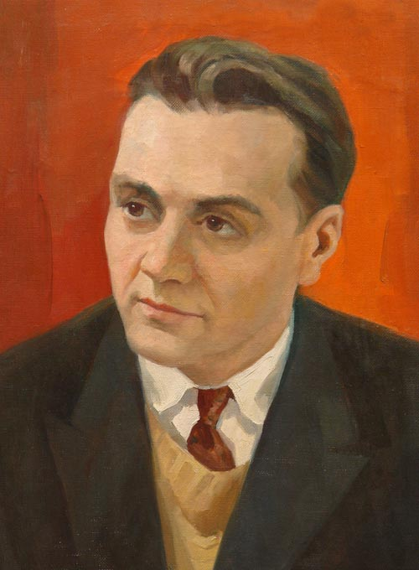
«Истоки способностей и дарования детей - на кончиках их пальцев, от них, образно говоря, идут тончайшие ручейки, которые питают источник творческой мысли»
В.А. Сухомлинский

Slide 3
Цель:
Создание оптимальных условий для развития графомоторных навыков у старших дошкольников.
Объект:
Процесс подготовки старших дошкольников к школе.
Предмет:
Уровень развития графомоторных навыков у детей старшего дошкольного возраста.

Slide 4
Задачи:
коррекция общей и мелкой моторики;
развитие координации движений, снятие мышечного напряжения, формирование правильной осанки;
освоение графических умений, подготовка руки ребенка к письму;
воспитание выдержки и усидчивости;
развитие пространственной ориентировки, чувства ритма;
развитие ручной умелости, глазомера, аккуратности, внимания;
развитие умения согласовывать слова и жесты.

Slide 5
Методы и приемы работы с детьми:
Самомассаж кистей и пальцев рук;
Пальчиковая гимнастика;
Графические упражнения, диктанты;
Работа с детьми по развитию пальцев рук с использованием предметов;
Сюжетно-тематическая НОД по продуктивной деятельности (аппликации, конструированию, рисованию и лепке).

Slide 6
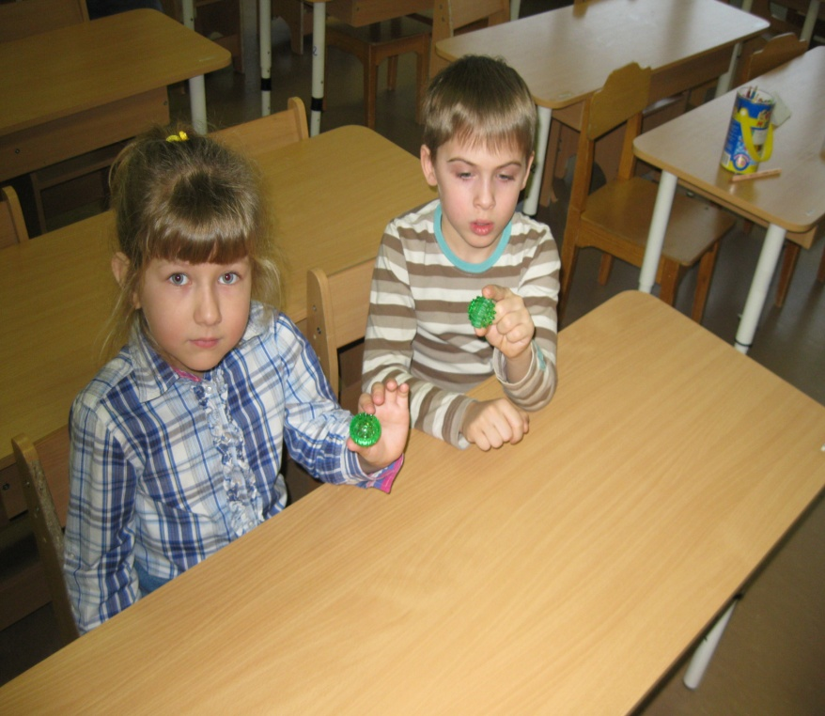
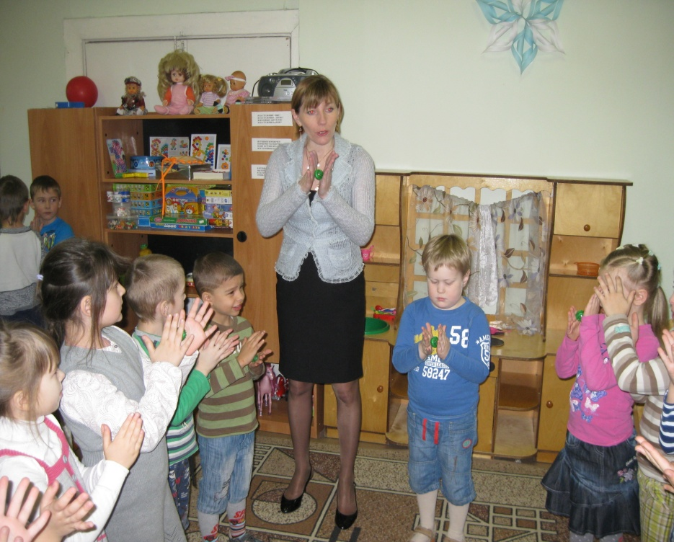
Пальчиковые упражнения в сочетании с самомассажем кистей и пальцев рук
Они способствуют освоению детьми элементов самомассажа, оказывают оздоровительное воздействие на организм ребенка, улучшают функции рецепторов проводящих путей.

Slide 7
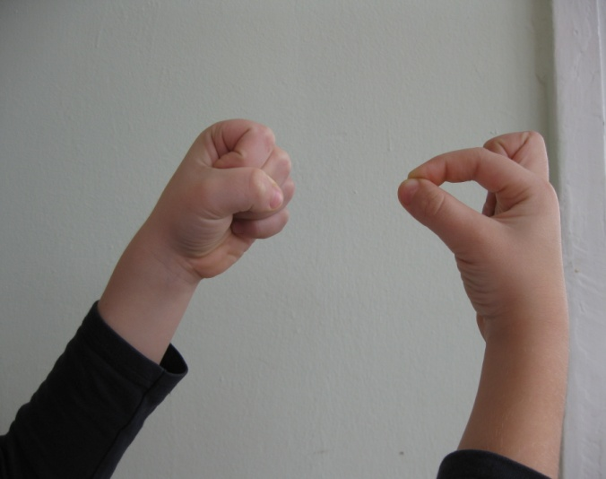
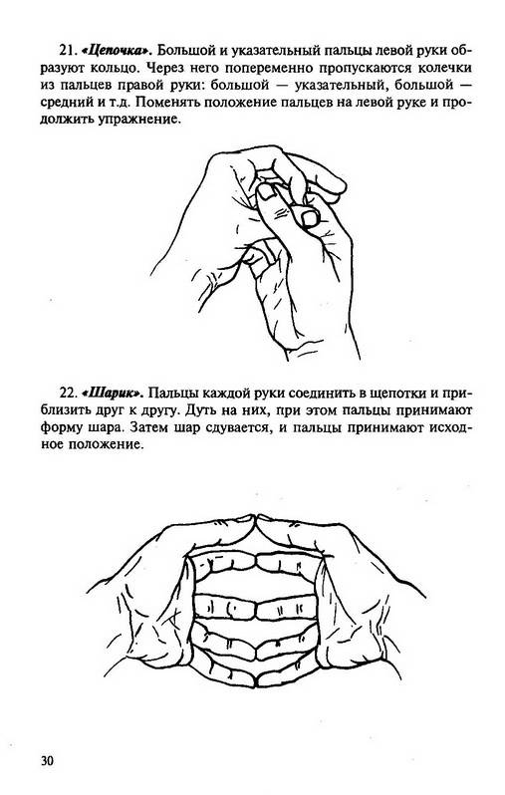
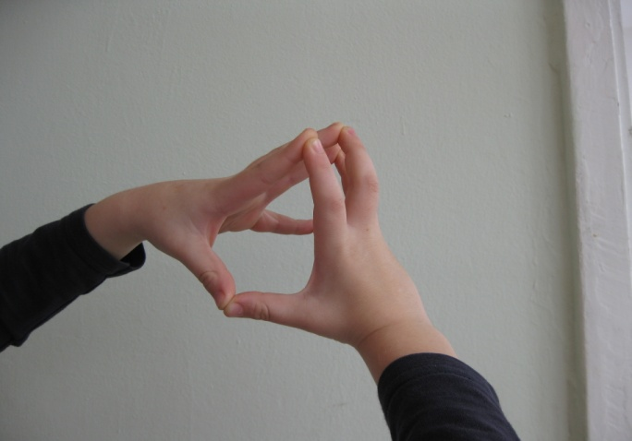
Пальчиковая гимнастика
Показ при помощи рук различных изображений.

Slide 8
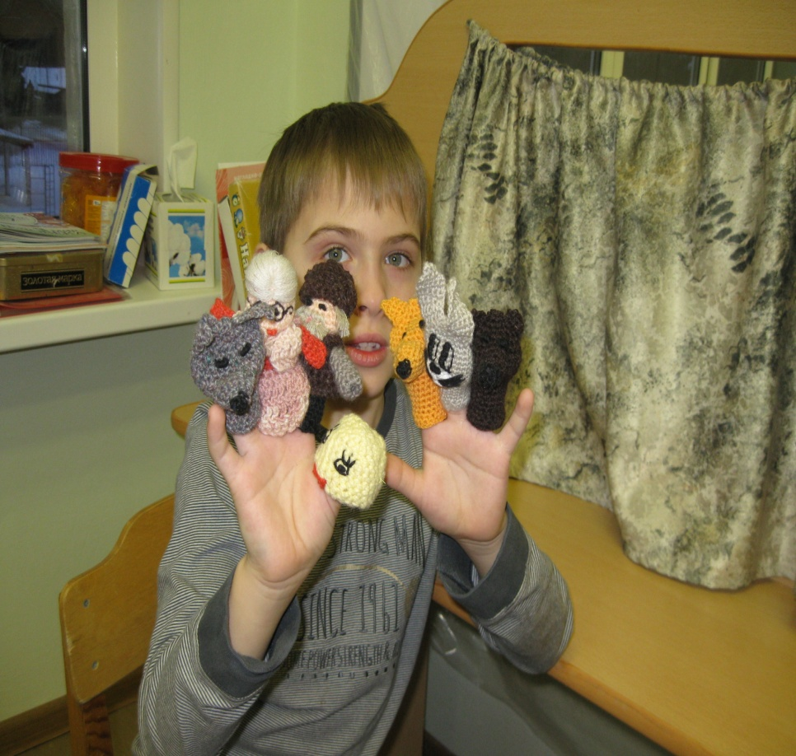
Пальчиковый театр

Slide 9
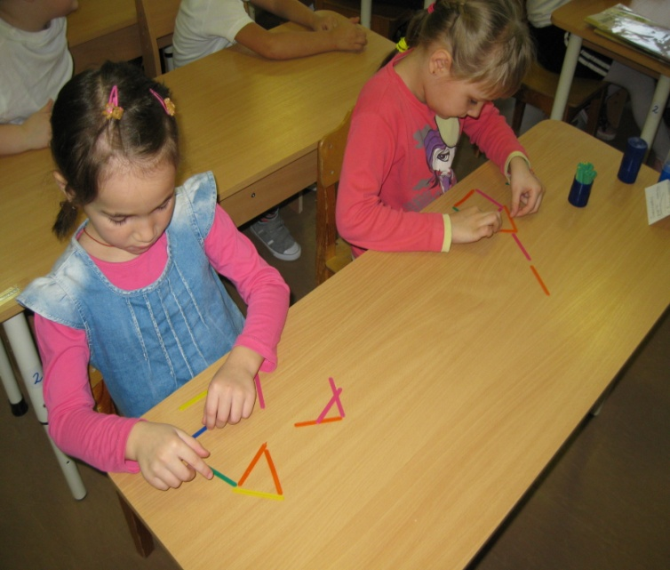
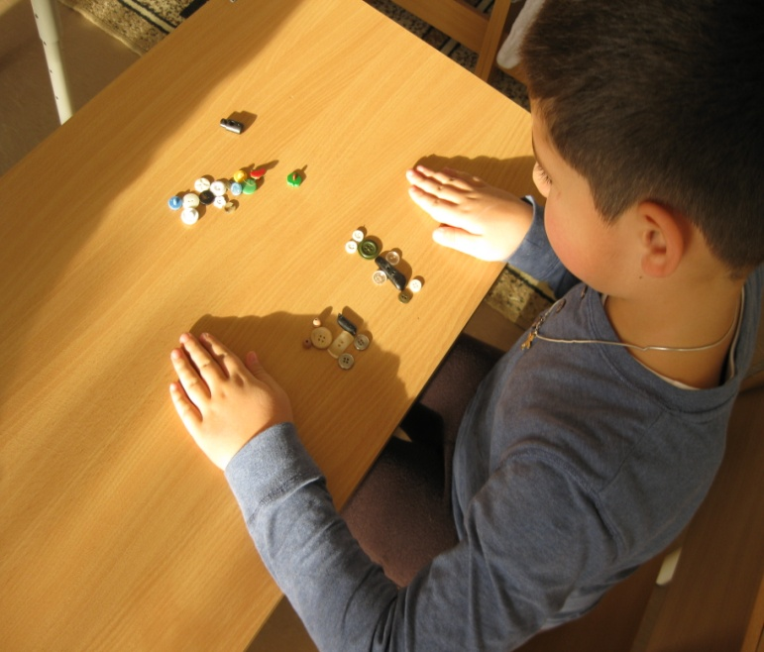
Работа по развитию движений пальцев рук с использованием предметов
Выкладывание фигур из палочек, пуговиц.

Slide 10
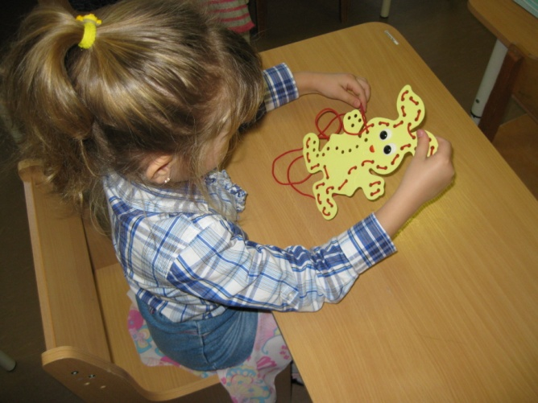
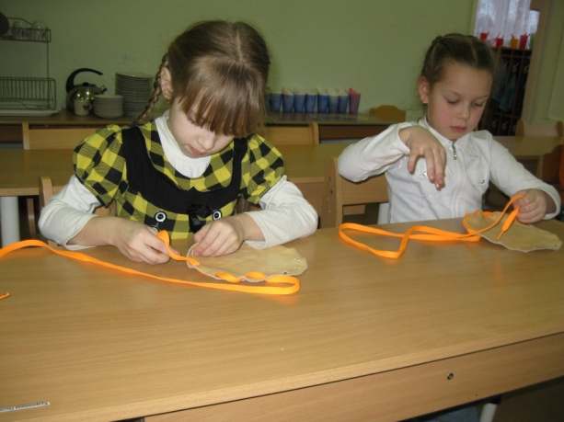
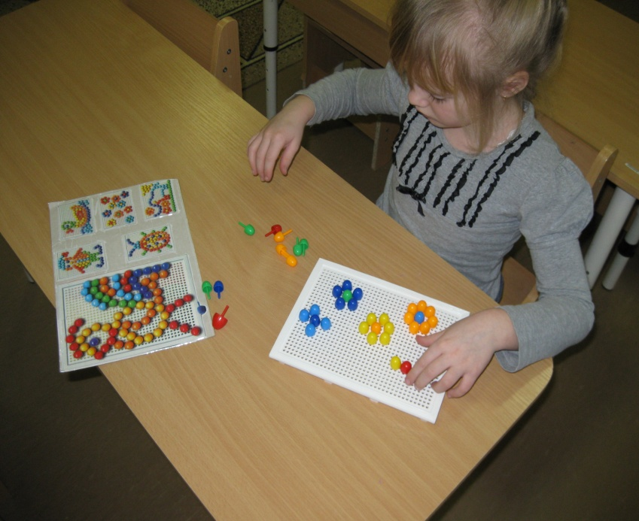
Шнуровка, мозаика

Slide 11
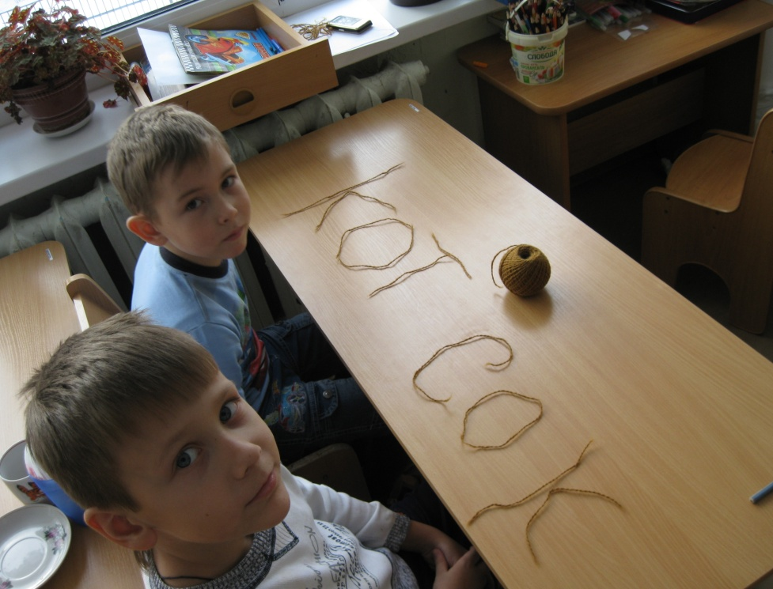
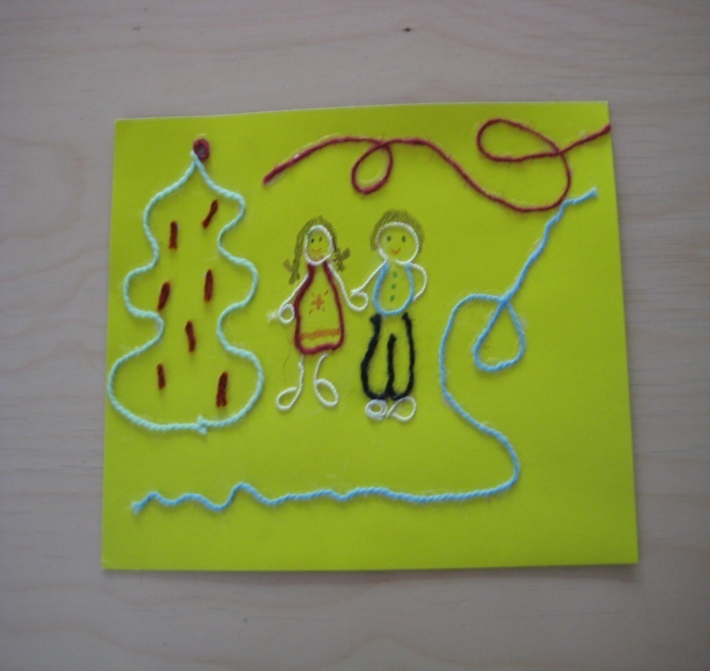
Сматывание шерстяной пряжи в клубки .
Ниткопись – выкладывание из шерстяной нити какого - либо изображения .

Slide 12
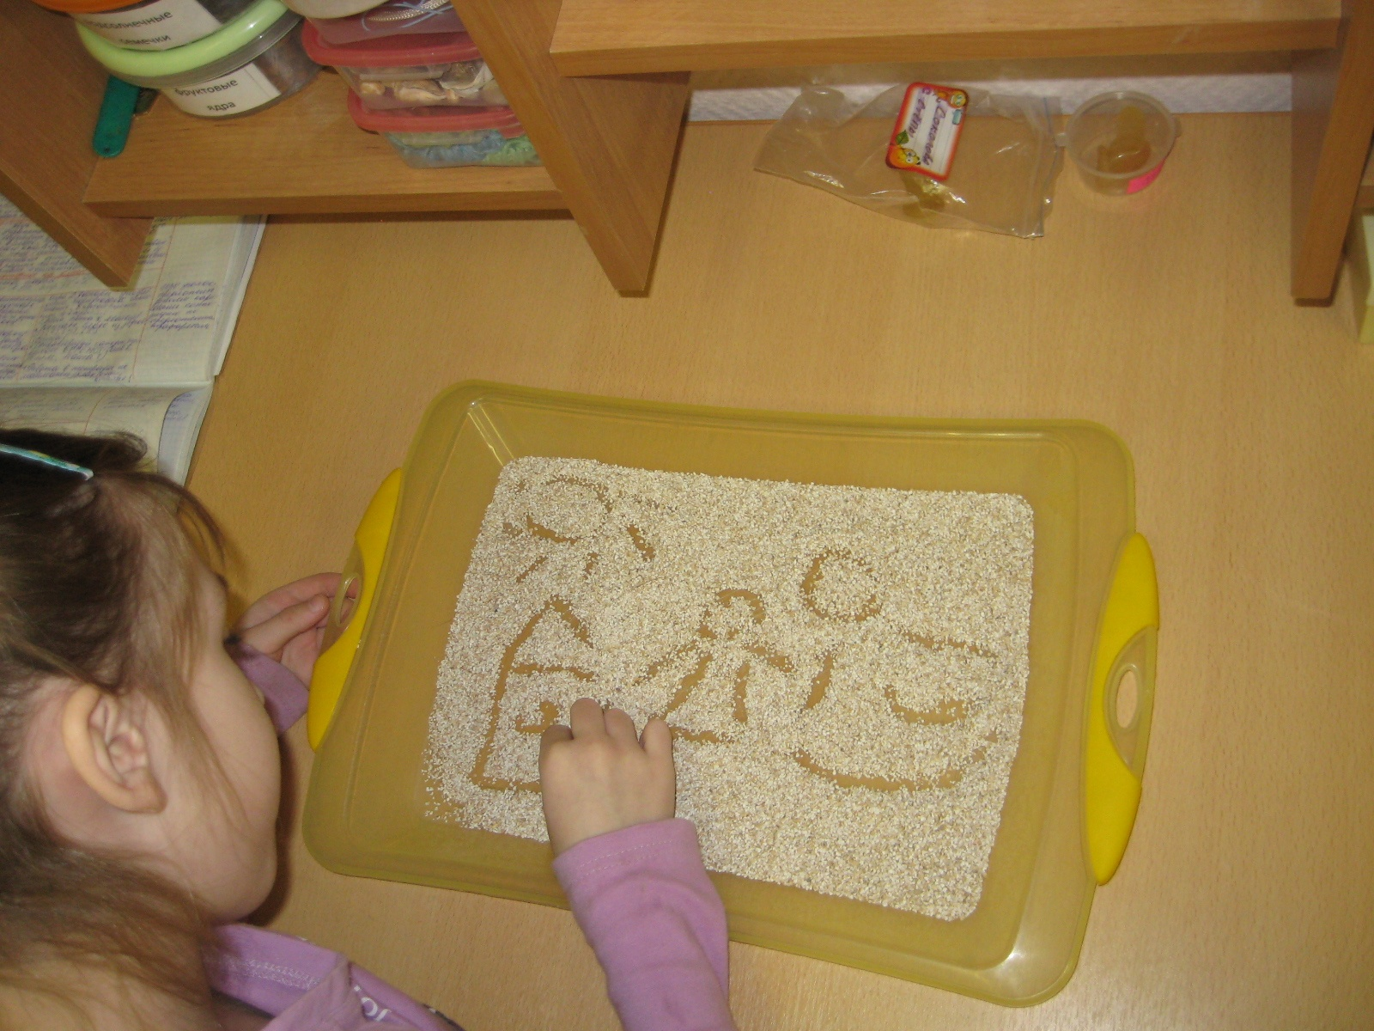
Игры с песком (рисование пальчиком, выкладывание узоров из камушков на песке).

Slide 13
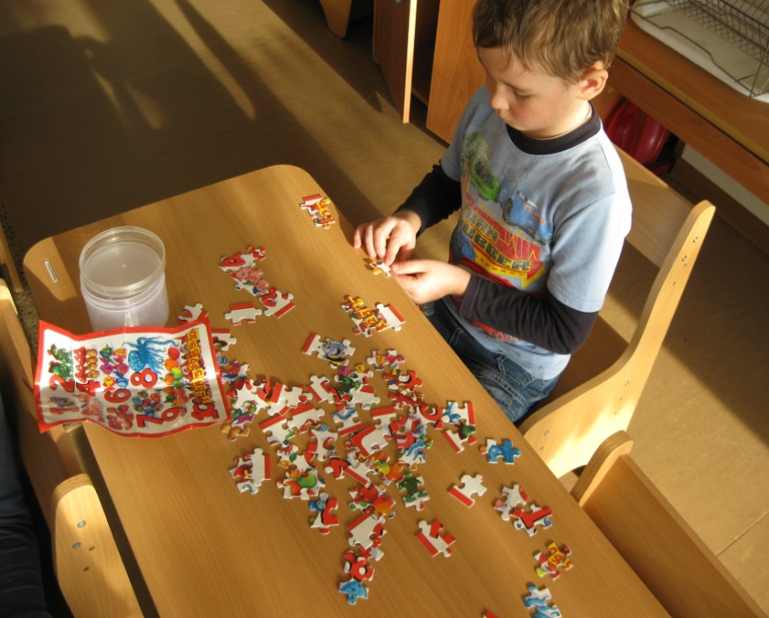
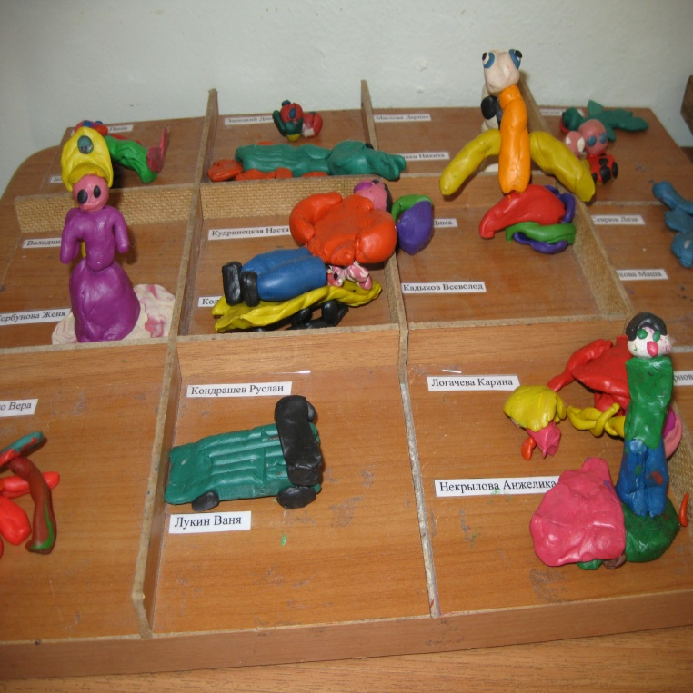
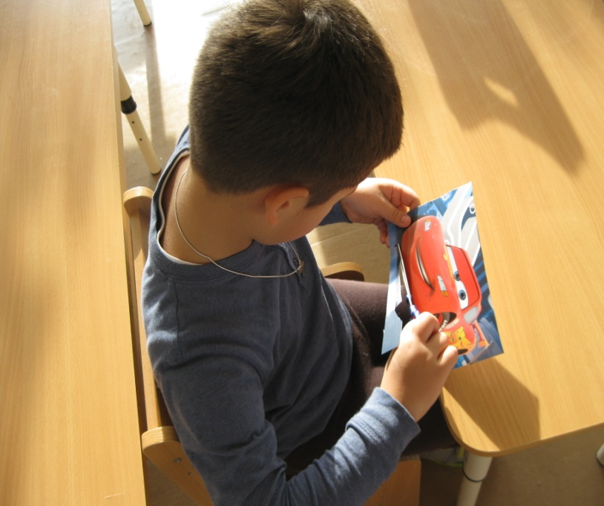
Пластилинография.
Вырезывание ножницами различных фигурок из журналов.
Пазлы

Slide 14
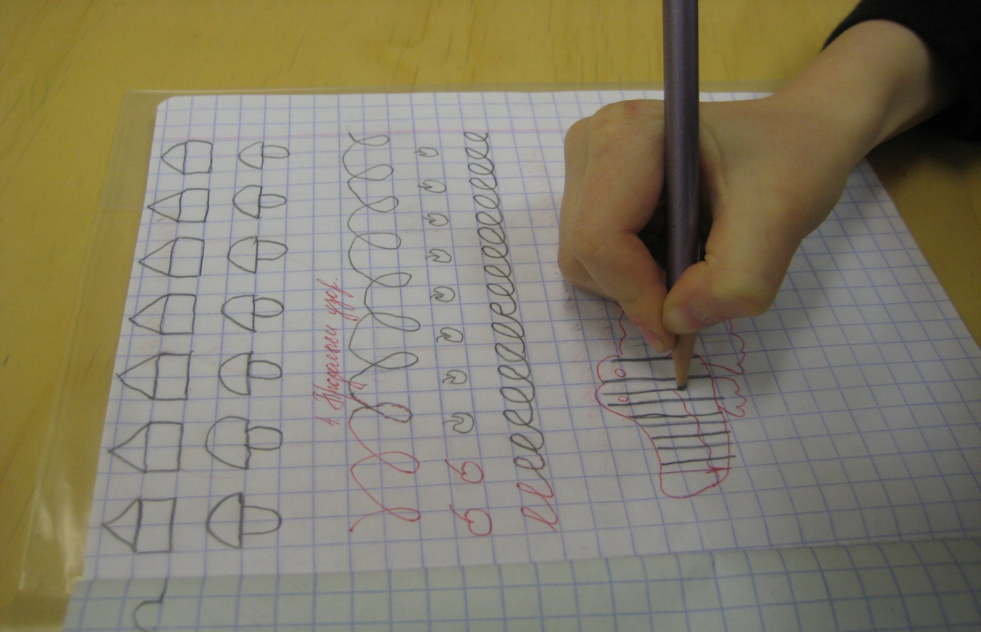
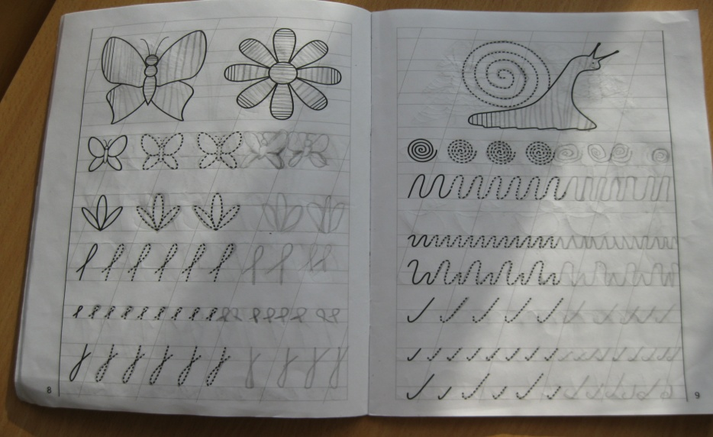
Графические упражнения, диктанты.
Цель: укрепление мелкой мускулатуры пальцев рук, совершенствование зрительно- двигательной координации и ориентировки в пространстве, развитие произвольного внимания, зрительную память, аналитическое восприятие речи.

Slide 15
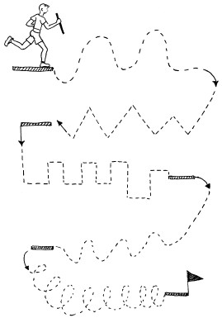
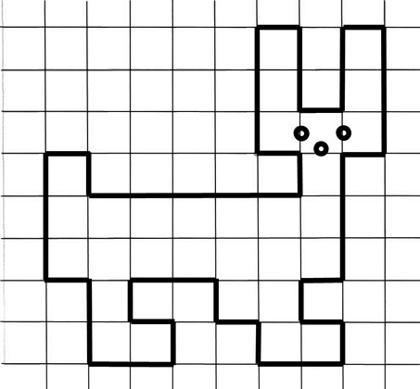
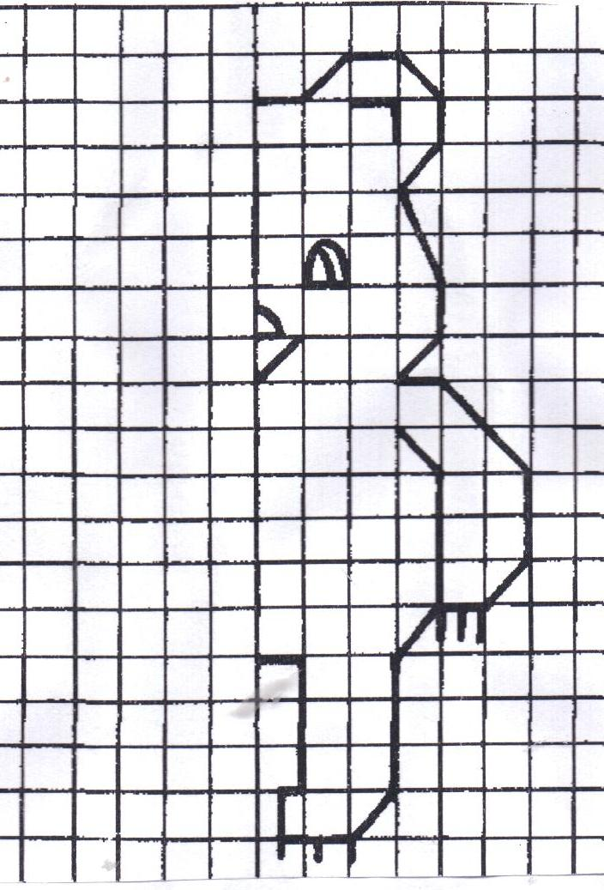
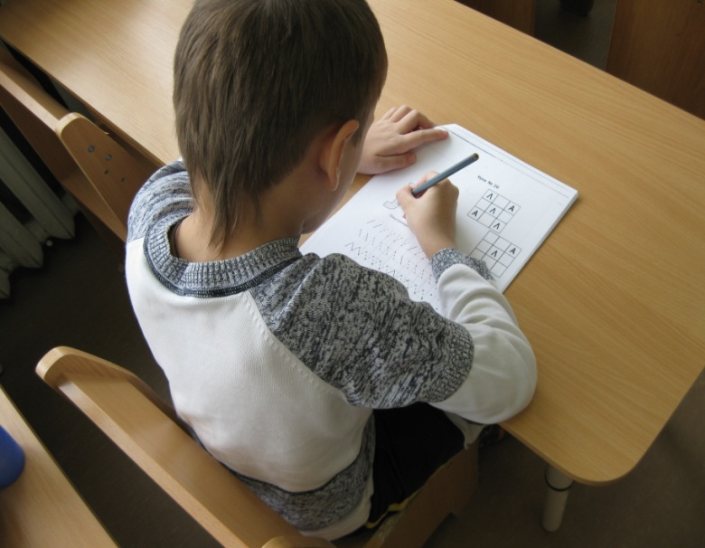
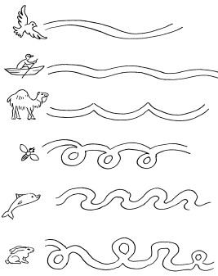
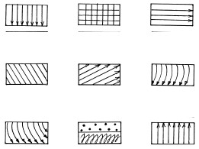
Упражнения
Копирование изображения по клеточкам;
Штриховка изображений в заданных направлениях;
Графический диктант.
Обведи фигуры по точкам не отрывая карандаш;
Обведи и раскрась;

Slide 16
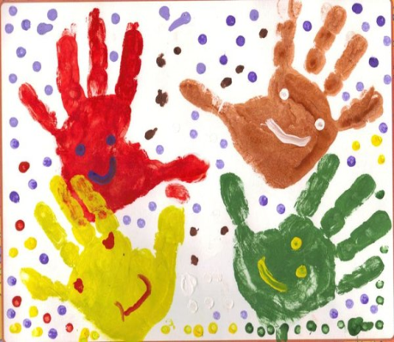
Сюжетно-тематическая НОД по продуктивным видам деятельности (аппликации, конструированию, рисованию и лепке)
Способствуют развитию речи, познавательных и творческих способностей, развитию навыков и умений детей, координации движений пальцев рук.
При обучении детей рисованию использую методику рисования по алгоритмическим схемам.
Алгоритмы позволяют выделить основные, характерные детали предмета и показать, как их можно передать на бумаге

Slide 17
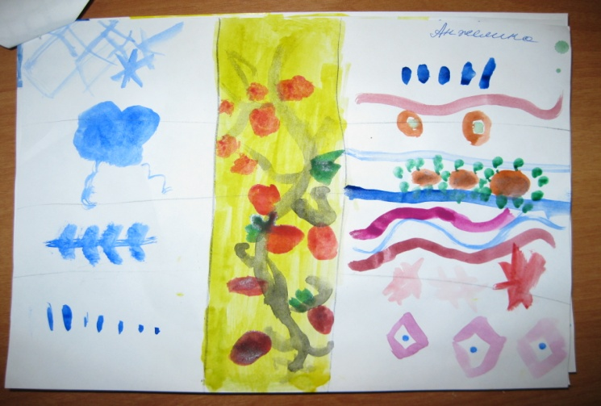
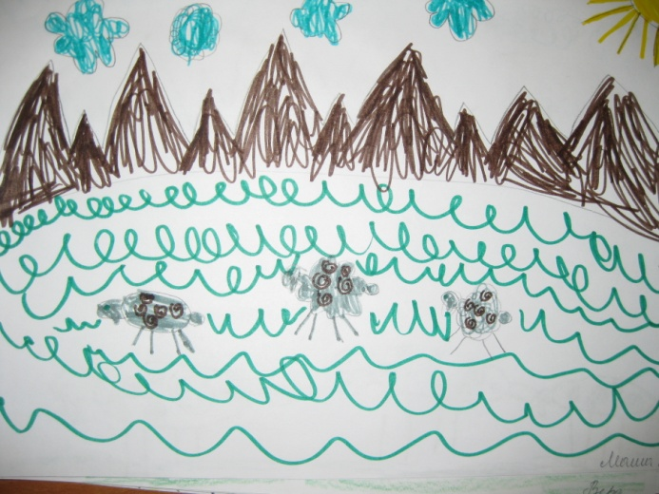
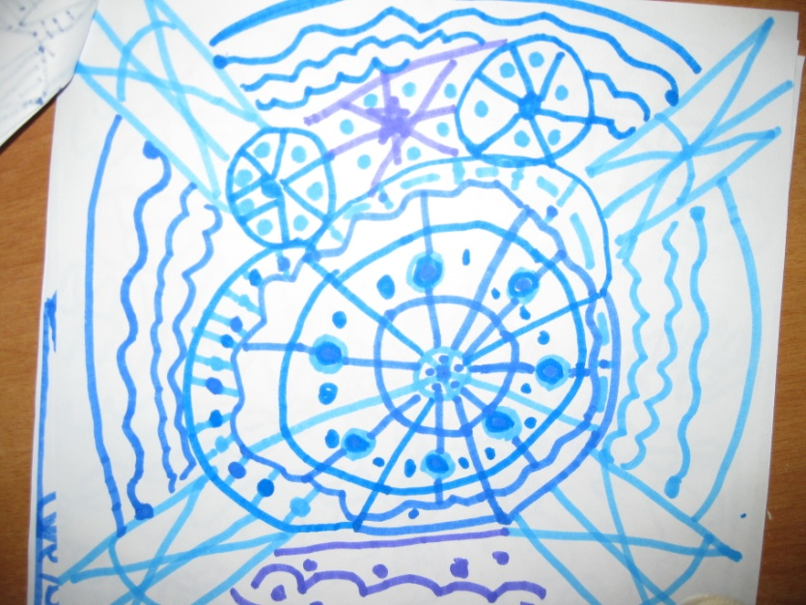
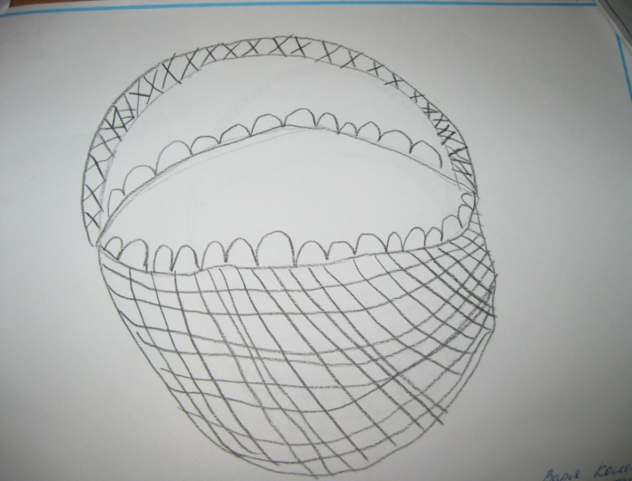

Slide 18
Тематические выставки;
Информационные стенды;
Дни открытых дверей;
Открытый просмотр занятий;
Выпуск газет;
Организация мини-библиотек;
Опрос родителей;
Анкетирование;
Интервьюирование
«Почтовый ящик»
Информационно-аналитический блок
Наглядно-информационный блок
Взаимодействие с родителями
Познавательный блок
Досуговый блок
Родительский практикум;
Педагогическая гостиная;
Круглый стол;
Тематические консультации;
Устный журнал
Участие в конкурсах
и выставках

Slide 19
Графомоторные навыки
способствуют эмоциональному, психофизическому развитию детей;
развивают мелкую моторику и графические навыки;
имеют неоценимое значение для детей с недостаточной координацией кистей и пальцев;
формируют и совершенствуют коммуникативные способности, творчество, мышление.
Развитие графомоторных навыков имеет значительную роль при подготовке детей к школе.

Slide 20
Спасибо за внимание!

